Slide 1
第21课 世界殖民体系的瓦解与新兴国家的发展
朝阳区线上课堂·高一历史
学校：北工大附中 教师：李以学

Slide 2
第21课 世界殖民体系的瓦解与新兴国家的发展
殖民又称殖民主义，是指资本主义国家把经济政治势力扩张到不发达的国家或地区，掠夺和奴役当地的人民。
殖民地是指一个国家在海外占领和掠夺、同时把本国大批居民移往该地居住和开发的地区
殖民体系指的是，在争夺和瓜分殖民地的过程中，现代殖民帝国为了自身的政治与经济利益而结成的互相联系、互相制约的整体。

Slide 3
第21课 世界殖民体系的瓦解与新兴国家的发展
课程标准：通过了解第二次世界大战后第三世界国家的变化，认识
其发展中的成就与问题。
重点问题：（1）世界殖民体系走向瓦解的原因与表现。（2）亚非
拉发展中国家发展的成就与问题。（3）独立后的发展中国家面临的
发展与挑战。

Slide 4
第 12 课 资本主义世界殖民体系的形成
（15世纪-19世纪末20世纪初）
工场手工业时期
工业革命
第二次工业革命
第 21 课 殖民体系瓦解与新兴国家发展(二战后)
二战后
商业资本殖民
工业资本殖民
垄断资本殖民
殖民体系最终形成
殖民体系走向瓦解
野蛮掠夺
奴隶贸易
炮舰威胁
商品输出
资本输出
1500
1700
1800
1900
1945
海地抗法独立
埃及苏丹抗英
埃塞俄比亚独立
尼加拉瓜抗美
印度非暴力不合作
第 13 课 亚非拉民族独立运动
（19世纪末20世纪初）
第 16 课 亚非拉民族
民主运动的高涨
（一战后到二战前）

Slide 5
一、世界殖民体系的崩溃
1.背景
联合国等国际组织的推动
1945年6月通过的《联合国宪章》强调“促成国际合作，以解决国际间属于经济、社会、文化及人类福利性质之国际问题，且不分种族、性别、语言或宗教，增进并激励对于全体人类之人权及基本自由之尊重。
1955年万隆亚非会议隆重举行，通过《关于促进世界和平和合作的宣言》，引申和发展了和平共处五项原则，提出了各国和平相处友好合作的十项原则。
——吴于廑、齐世荣《世界史•现代史编下》
第三世界国家的联合斗争

Slide 6
一、世界殖民体系的崩溃
1.背景
亚非拉民族民主意识增强
在反法西斯侵略的斗争中，极大地増强了殖民地人民的民族主义意识，这种觉醒了的民族主义在打败法西斯后自然地转化为争取民族独立的思想武器。经过20世纪上半叶的严重危机和两次世界大战的消耗，原来作为资本主义中心区域的西欧创伤累累，实力大为削弱，在原有基础上不可能继续主导世界体系，也无力继续维持庞大的海外殖民帝国。
为了把民族解放运动纳入世界革命运动，组成世界范围的反帝统一战线，苏联为首的社会主义阵营在巩固自身安全的前提下，对殖民地的民族独立斗争给予了积极支持和大力援助。
——王斯德《世界通史》（第三编）
西方资本主义国家衰落
苏联为首的社会主义阵营支持

Slide 7
一、世界殖民体系的崩溃
2.表现
地区 | 国 家 | 概 况 | 结 果
亚洲 | 印 度
 | 其它国家
非洲 | 埃 及
 | 阿尔及利亚
 | 撒哈拉沙漠 以南非洲诸国
拉丁美洲 | 古 巴
 | 巴拿马
总体

Slide 8
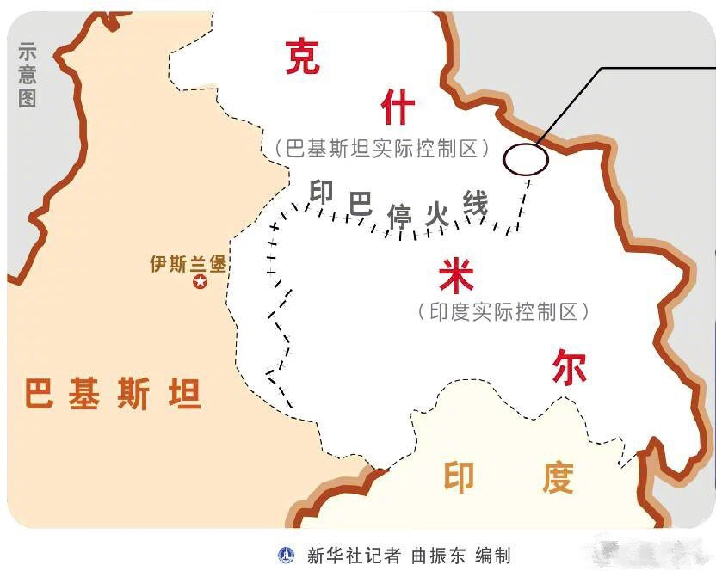
一、世界殖民体系的崩溃
2.表现 (1)亚洲
印度人民在国大党领袖甘地、尼赫鲁和穆斯林联盟领袖真纳等人的领导下，积极争取独立。在印度人民反抗斗争的压力下，英国被迫同意印度独立。1947年，印度和巴基斯坦分别称为独立的自治领。20世纪50年代，印度和巴基斯坦都成为共和国。
东巴基斯坦
孟加拉国
1947年前
1947年
1971年

Slide 9
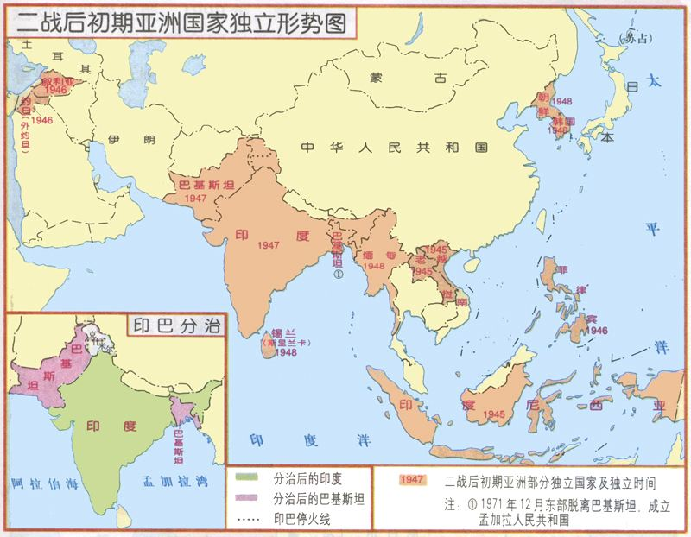
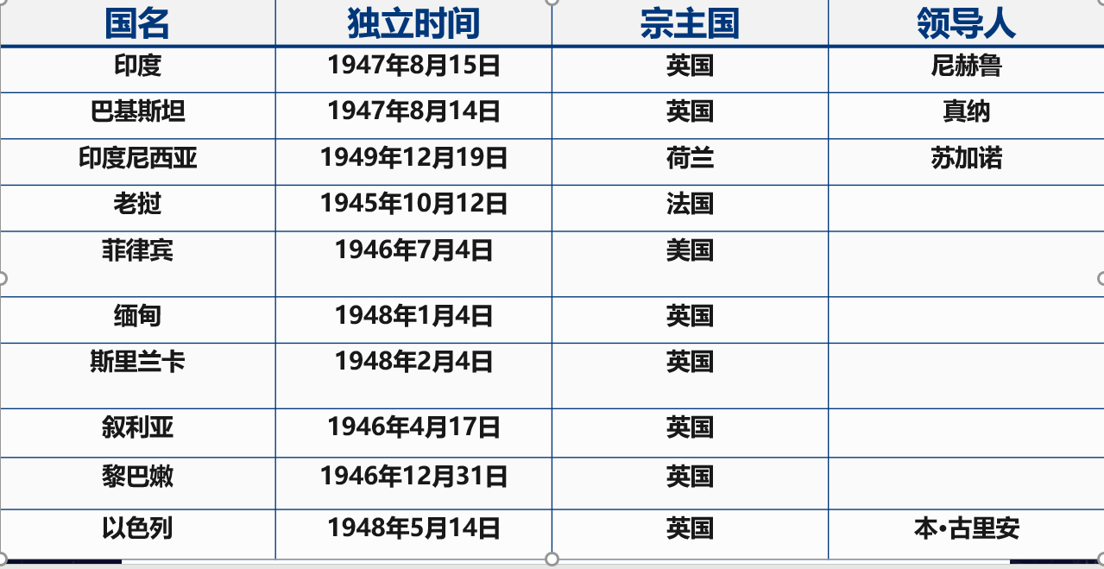
一、世界殖民体系的崩溃
2.表现
(1)亚洲
印度独立前后，印度尼西亚、老挝、菲律宾、缅甸、锡兰、柬埔寨、马来亚、新加坡等也纷纷独立。
帝国主义在亚洲的殖民体系瓦解。
柬埔寨
新加坡
马来亚

Slide 10
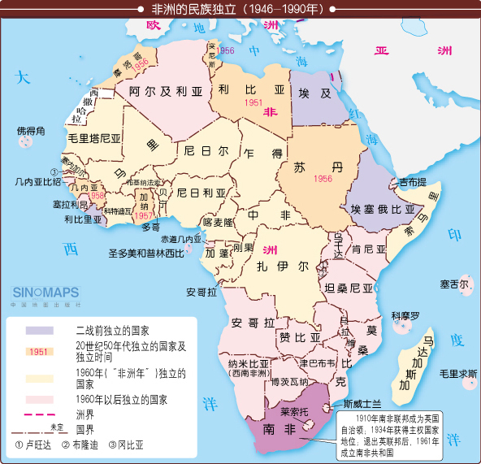
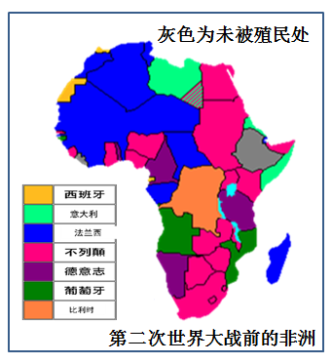
一、世界殖民体系的崩溃
2.表现
(2)非洲
数量:国家增多
性质:从殖民到独立

Slide 11
二战后非洲独立进程有哪些特点？

Slide 12
看视频，思考：二战后非洲独立进程有哪些特点？
帝国主义在非洲的殖民体系瓦解
时间:集中于二战后；
区域:由北向南推进；
速度:由慢到快。

Slide 13
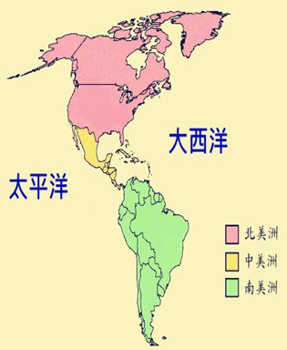
一、世界殖民体系的崩溃
2.表现
(3)拉丁美洲
拉丁美洲，是指美国以南的美洲地区，也就是地处北纬32°42′和南纬56°54′之间的大陆，包括墨西哥、中美洲、西印度群岛和南美洲。

Slide 14
一、世界殖民体系的崩溃
2.表现
(3)拉丁美洲

Slide 15
一、世界殖民体系的崩溃
2.表现
(3)拉丁美洲
1959年，以卡斯特罗为首的古巴革命力量进行武装斗争，推翻了美国扶植的傀儡政权。
1961年，卡斯特罗宣布古巴是社会主义国家。
卡斯特罗 切·格瓦拉

Slide 16
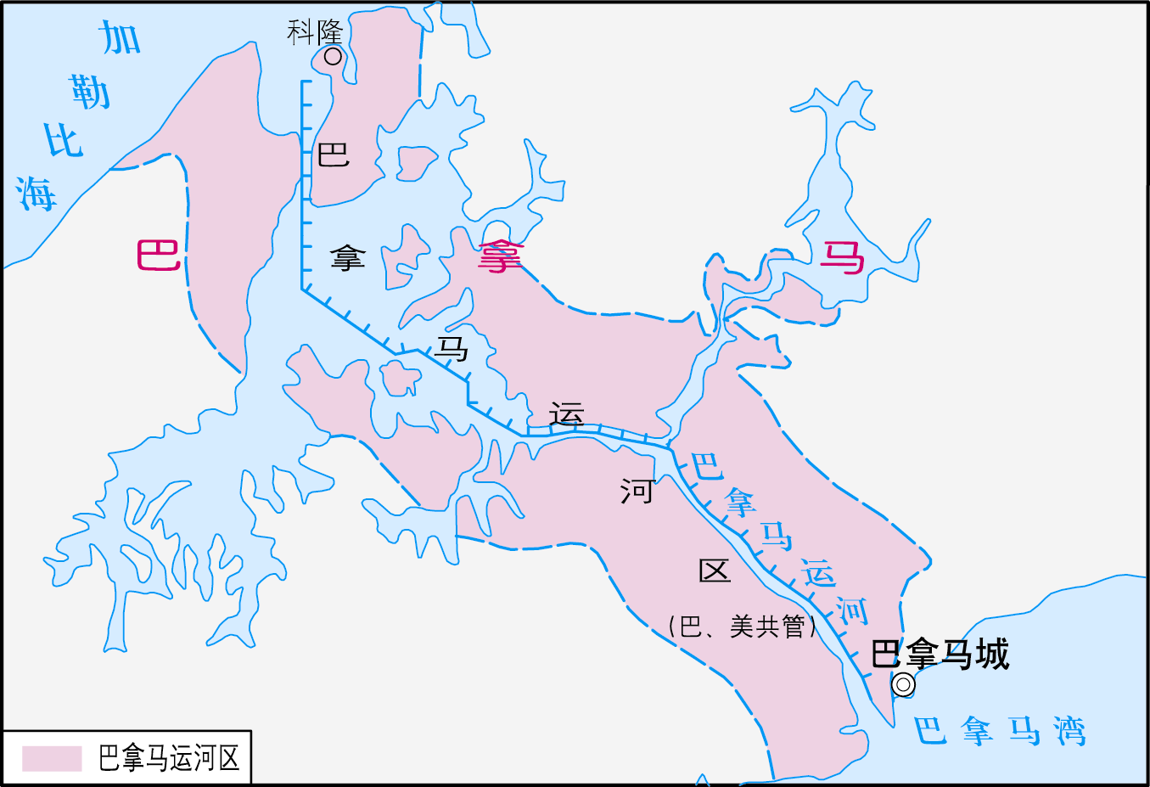
一、世界殖民体系的崩溃
2.表现
(3)拉丁美洲
◎巴拿马运河区示意图

Slide 17
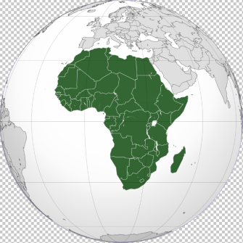
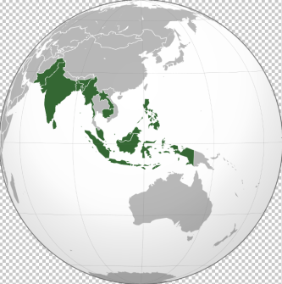
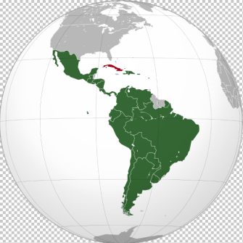
一、世界殖民体系的崩溃
3.特点
⑴前所未有的规模和空前的广泛性；
⑵取得了前所未有的胜利；
⑶建立社会主义和民族主义两类国家体系；
⑷大多数国家通过和平斗争方式取得独立；
⑸战后的民族解放斗争具有互相支持、互相援助的特点；
⑹多数国家独立后仍与宗主国保持密切的经济、政治、军事联系。

Slide 18
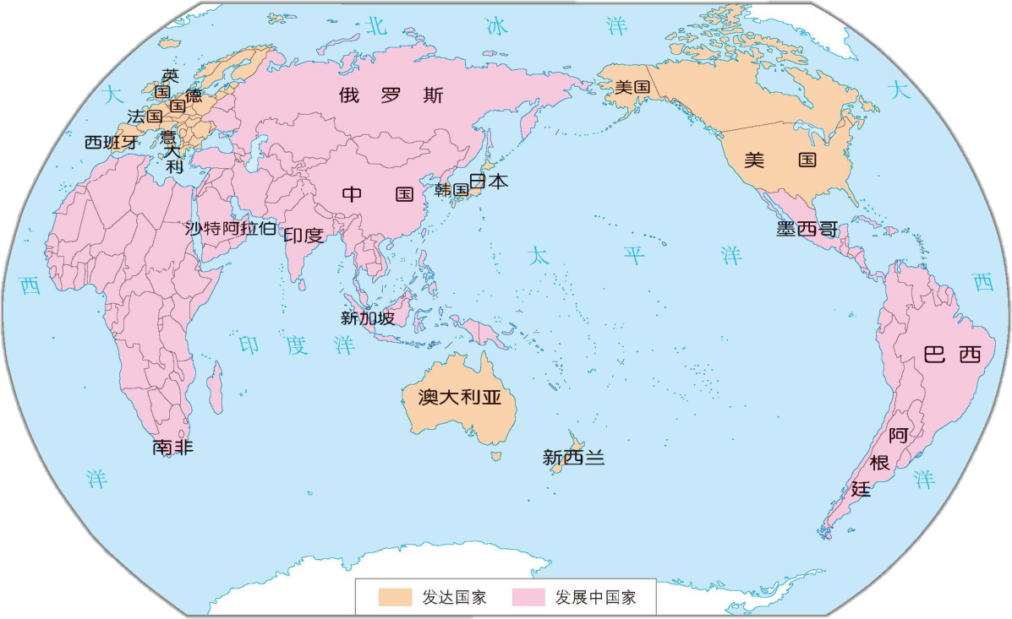
二、发展中国家的成就
发展中国家，又称“第三世界”，是指原来的殖民地半殖民地国家取得独立后建立的拥有完整主权的新兴民族国家。
发达国家与发展中国家分布示意图

Slide 19
二、发展中国家的成就
1.成就
地区 | 措 施 | 成 就 | 问 题 |  | 对策
亚洲
非洲
拉丁美洲

Slide 20
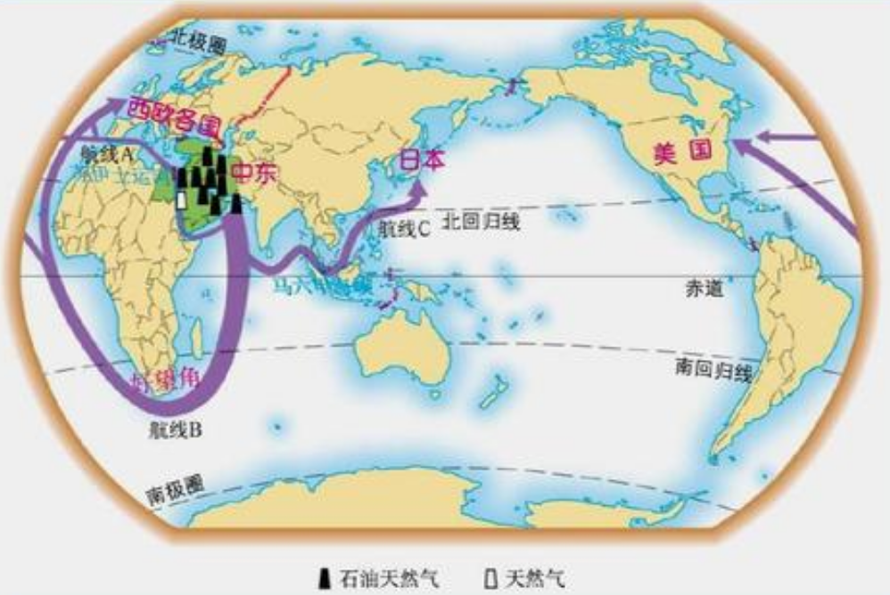
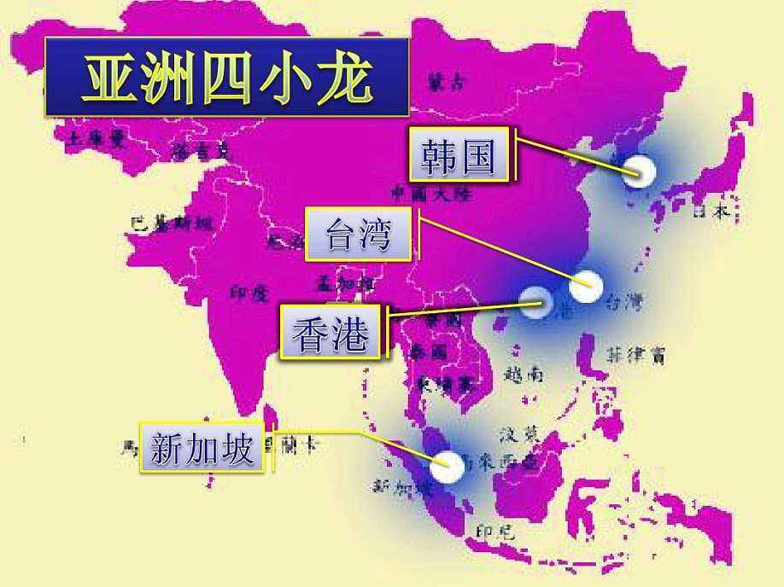
二、发展中国家的成就
1.成就
(1)亚洲
1959年，新加坡规定：凡投资新兴工业（劳动密集型工业）的企业可免缴40%的企业所得税2-5年。1962－1981年，韩国引进先进技术1973项，1986年又引进517项，1987年为637项。在50－60年代，“四小龙”大量发展了纺织、食品、木材加工等劳动密集型产业。
——夏涌《亚洲“四小龙”经济发展的启示》
中东石油输出路线

Slide 21
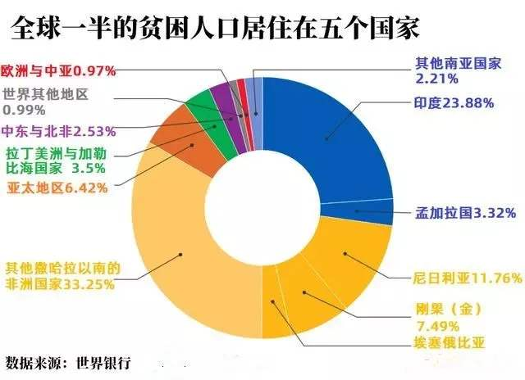
二、发展中国家的成就
1.成就
1960-1970年，整个非洲国内生产总值年均增长率为3.8﹪。整个70年代非洲国内生产总值平均年增长率高达5.2﹪ 。
20世纪80年代，非洲经济年均增长率仅为1.5%，人均收入平均每年下降1.3%。非洲在世界贸易总额中的比重从1979年的5.9﹪降至1988年的1.9﹪。
1994年非洲国内生产总值比上年增长2﹪。1995年和1996年增长率分别为2.74﹪和3.96﹪。其中，1996年是近20年来首次出现较大幅度的增长，不只是少数国家，而是较多国家，33个最不发达国家的年均增长率为4.5﹪，高于全非洲的平均增长率。
——黄海波《非洲经济发展模式》
(2)非洲
非洲国家独立后，
经济一度发展较快；
20 世纪70 年代中期以后，
经济发展陷入困境；
20 世纪90年代中期，
经济又开始增长。

Slide 22
二、发展中国家的成就
1.成就
从1950年到1981年的31年间，国内生产总值增长了4倍，年均增长5.3%，人均收入年均增长2.6%，投资年均增长7.4%，制造业年均增长6.5%，产量增加6倍多。拉丁美洲经济以令人刮目相看的速度稳步增长。
民族经济的发展和工业化的实现使拉美国家的社会经济结构发生了深刻的变化，改变了过去以农矿业初级产品出口为基础的单一制经济结构。
——吴于廑、齐世荣《世界史·现代史》
(3)拉丁美洲
成就：巴西、墨西哥、阿根廷等国家基本实现了工业化。大多数拉美国家属于中等收入国家。
问题：过于依赖出口贸易和外资，欠下巨额外债，影响了发展。
对策：经过改革，20世纪90年代的拉美经济出现繁荣势头。

Slide 23
不平等的国际经济旧秩序
二、发展中国家的成就
2.挑战
发展中国家自身存在政策失误
殖民主义遗留造成地区冲突和政局动荡
阅读下列材料，概括二战后发展中国家面临的共同挑战有哪些？
当前经济全球化的一个严酷现实是：受益者永远是那些享有特权并主宰世界经济的发达国家，而广大发展中国家尤其是最不发达国家却被甩到世界经济的边缘，贫困不断加深，与发达国家的经济差距在加大……许多发展中国家债务负担不断增加，自然灾害不断，加重了经济发展的困难；人口增长过快，甚至超过粮食的增长速度；食品缺乏，贫困化问题严重，出现生存危机；生态环境极度恶化；政局动荡、社会不稳定。 ——王慧媞、韩玉贵《当代世界政治经济概论》

Slide 24
课堂小结

